Slide 1



주거환경 예측 기반
MZ세대 맞춤형 지역 정보 서비스
1조
강 태 욱 | 김 남 희 | 박 세 연 | 이 주 현

Slide 2







목차
STEP 01
STEP 02
STEP 03
STEP 04
STEP 05
기획 의도
개발 목표
핵심 기술
기대 효과
업무 분장
02

Slide 3
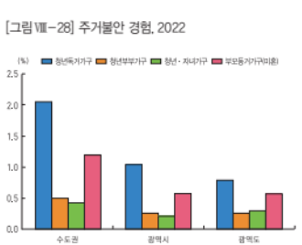
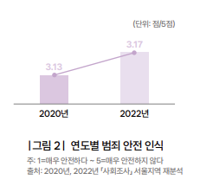
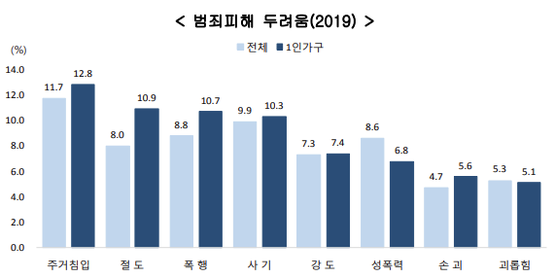
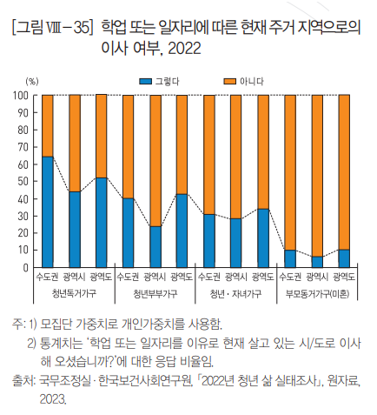
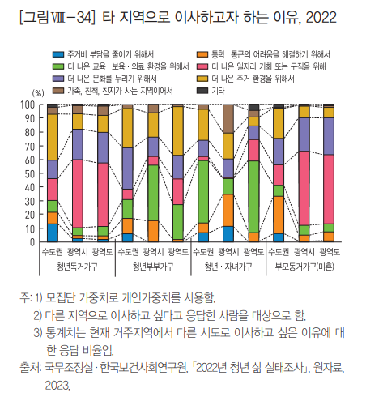

기획의도
▲<2022년 청년 삶 실태조사> 국무조정실.한국보건사회연구원
청년 주거 실태
▲ 여성가족부
▲<2020 통계로 보는 1인가구>, 통계청
▲<2022년 청년 삶 실태조사> 국무조정실.한국보건사회연구원
▲<2022년 청년 삶 실태조사> 국무조정실.한국보건사회연구원
03

Slide 4
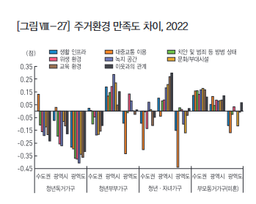
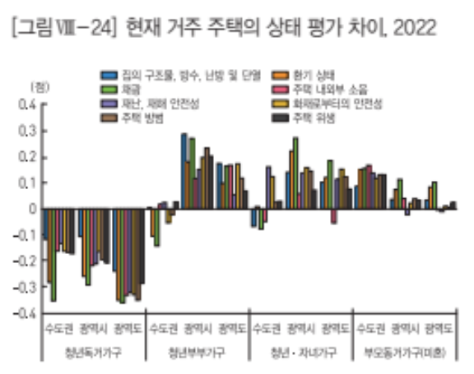
기획의도
<2022년 청년 삶 실태조사> 국무조정실.한국보건사회연구원
주거환경 만족도 차이
현재 거주주택 상태 평가
04

Slide 5




개발 목표
서울시에 거주 예정인 소재 청년(19세 ~ 34세)들을 위해
합리적인 주택 마련을 위한 주거 환경 예측 기반 서비스 를 제공하고자 함
안전지수 분석 및 예측
제한된 가격에서
선호 주거형태 추천
부동산 계약서 자문
생성형 AI
예측 기반
선호 지역 추천
05

Slide 6



핵심기술
맞춤형선호 지역 추천
전입 인구가 많은 지역의 특징을 추출하여 유사한 특징을 가지는 잠재적 선호 지역 추천
지역 비교 분석
선호 지역 후보 추출
맞춤형 지역 추천
지역 비교 분석을 통해 추출된 요인 및
선호 지역 후보 활용
이용자가 각 요인들의 가중치를 설정하면 그에 맞는 적합한 지역을 추천 및 시각화
국내인구이동통계를 활용하여 순이동자수가 많은 구와 적은 구를 비교하여 분석
상가 규모, 종류, 유동 인구, 지하철 및 버스 정거장의 수와 거리 정보, 주택 시세, 주택 유형 분포 등을 기반으로 회귀분석을 통해 주거 공간 대비 전입 인구에
유의미한 영향을 끼치는 요인을 추출
지역 비교 분석을 통해 추출된 요인 활용
서울시 행정 구역(전입 인구 많은 구 제외)의 전입 인구 증가 요인들의 추세를 예측하여 이후에 청년들이 선호할 만한 잠재 지역 추출
06

Slide 7



핵심기술
치안안전지수 분석 및 예측
대상지 선정
데이터 분석
범죄발생 위험도 예측
치안안전지수 시각화
청년 인구수가 많은 상위 6개 구
: 관악구, 송파구, 강서구, 강남구, 노원구, 은평구
다중회귀 분석으로 과거 지역별 범죄발생 위험도 분석
요인
: CCTV, 가로등, 경찰서와의 거리, 외부시설(운동시설, 휴식시설, 놀이터), 도로망, 시간대별 역 이용자 수, 유흥가, 재개발 계획 단지, 날씨
분석한 결과를 토대로
회귀분석 기법을 활용해
현재 범죄발생 위험도를 예측하고
이후 범죄발생 위험도 예측
예측한 범죄발생 위험도를 치안안전지수로 치환하여 지도로 시각화하고,
치안안전지수를 수치화한 그래프 제공
07

Slide 8



핵심기술
선호 주거 형태 추천
분석
예측
만족도
내부적요인 분석
내부적요인 : 집 구조물, 주택 위생, 넓이, 채광, 주택 내외부 소음 등
채광, 넓이 등에 따른 관리비 예측
내가 사는동안 나의 만족도를 예측
집을 찾기 적절한 문구 추천
(추후 나의 만족도가 가장 높을 것 같은 집을 생성형 AI를 통해 그림으로 제공)
구체화는 커녕 무슨 서비스인지도 안나옴 심각
09

Slide 9
핵심기술
선호 주거 형태 추천
앞장이랑 같은거 그냥 생각 주저리…
AI 로 하는건 어떨까요..?
: 사용자가 알아본 집들의 사진을 보여주고, 특징을 기입하면 AI가 사용자의 선호 취향 및 기입 내용을 분석해서 만족도 순위 정해주는 서비스로 생각해봤습니다..
09

Slide 10
핵심기술
부동산 계약서 자문
생성형 AI
계약 관련 주의사항
주거 관련 법률 정보
각종 서류 내용 정리
판례와 법률에 근거하여 임대차 계약서 등 계약 사항과 관련하여 주의 할 점을 안내
등기부 등본 등 부동산 관련 서류에 대해 주의할 점과 중요 포인트를
자세하게 안내
주거 관련 문제 발생 시 대처 방안에 대한 자문 제공
주거와 관련한 각종 서류 설명 및 법률 자문 제공
11

Slide 11




기대효과
사회적 측면
부동산 정보의 손쉬운 이해와 활용으로 정보 격차 해소
부동산 관련지식에 낯선 청년들의 부담 감소
경제적 측면
주거불안 해소를 통한 사회적 비용 절감
청년들의 자립기반 확립으로 부동산시장 활성화
12

Slide 12









업무분장 서비스 섞지 말고 1인1서비스!!!!!!!!!!!(한사람이 데이터를 내려받고 분석, 예측)
연관성은 완전 나중에 그 전에는 신경쓰지마
업무분장표
강태욱
김남희
박세연
이주현
주거 거래 데이터 분석
주택 가격 결정의 내/외부적 요인 관련 데이터 분석
주거 관련 정책 데이터 수집
임대 주택 정보 데이터 수집
선호 지역 분석에 필요한 요인 분석
법률 자문 생성형 AI
이사 타이밍 추천 서비스
지도 시각화
(청년 여성 대상)
안전지수 분석 및 예측
선호 지역 추천
13

Slide 13
감 사 합 니 다

